Slide 1
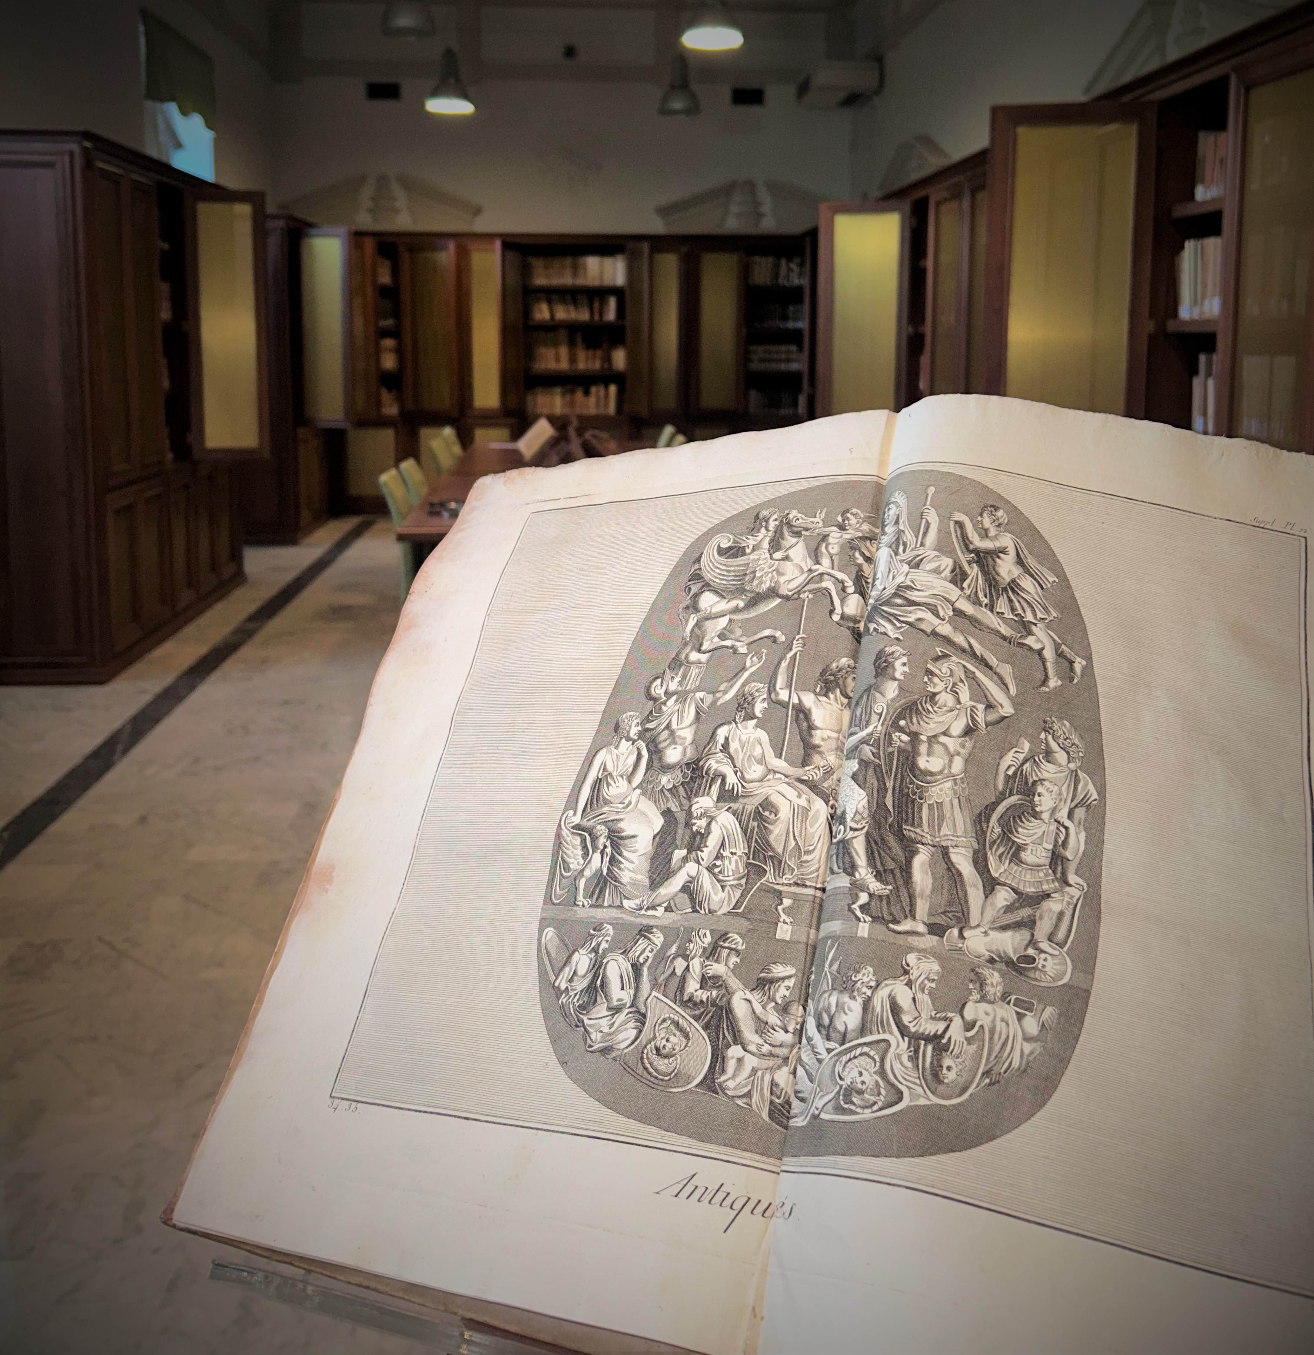
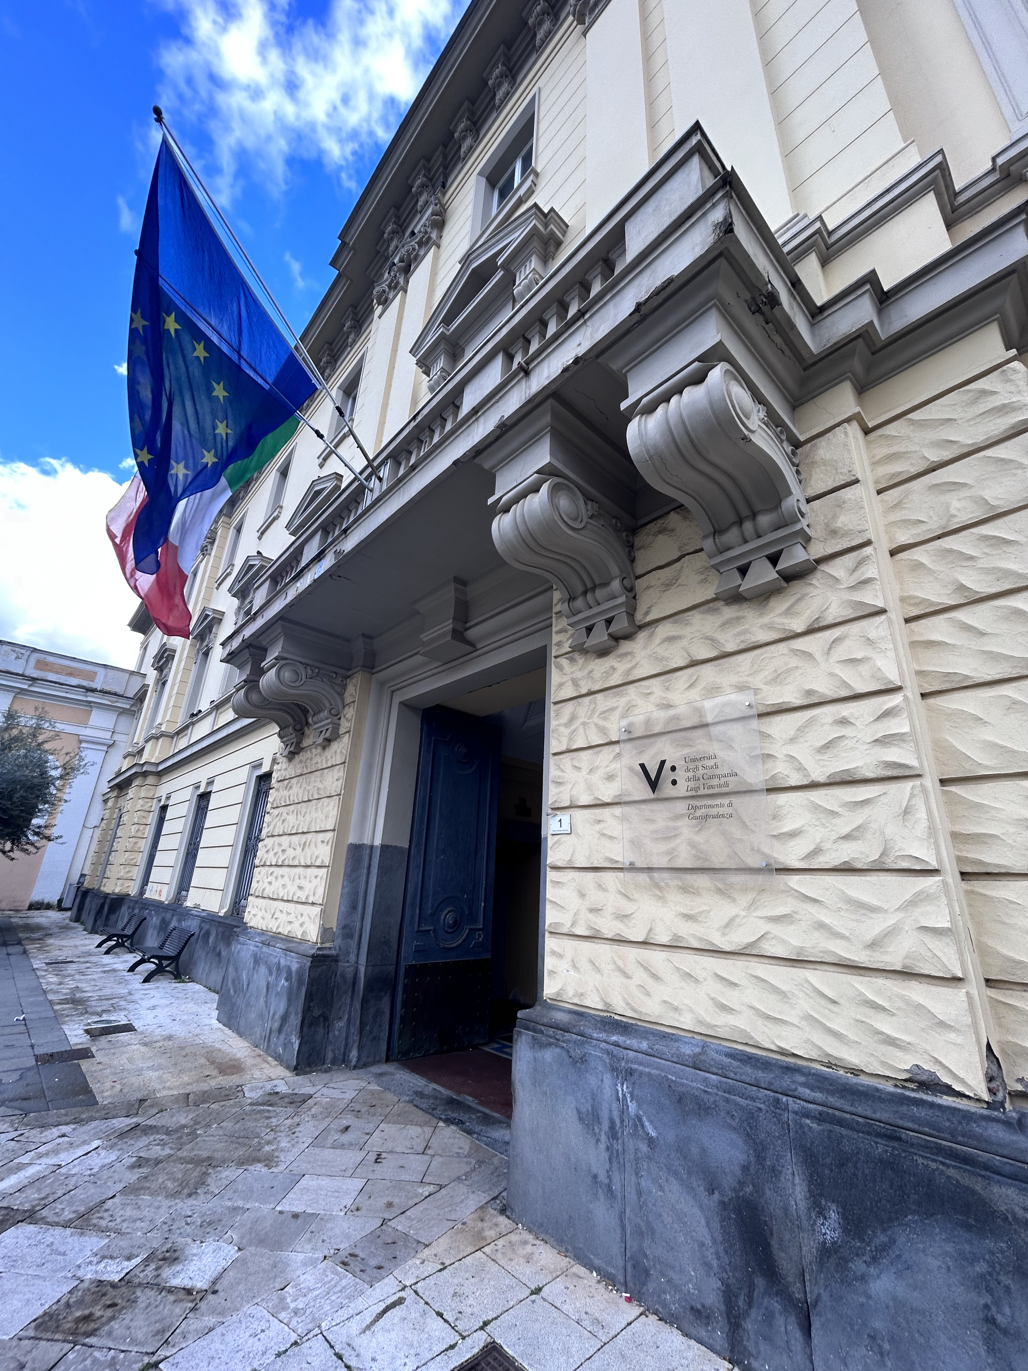
Come Prenotare un posto in biblioteca
Biblioteca del dipartimento di giurisprudenza

Slide 2
ISTRUZIONI PER LA REGISTRAZIONE
L’ accesso alla Biblioteca di Giurisprudenza è ammesso dal lunedì al venerdì negli orari di apertura previa prenotazione da effettuare attraverso Sebinayou. Per accedere ai servizi della biblioteca bisogna essere registrati come “utenti”.
Per la registrazione recarsi presso l’ufficio di Biblioteca.
L’utente riceverà un “codice utente” che gli consentirà di fruire dei servizi, la password per il primo accesso a Sebinayou è la propria data di nascita nel formato gg/mm/aaaa. Gli utenti già registrati, se sprovvisti, sono pregati di richiedere in biblioteca o attraverso l’indirizzo e-mail: uff.biblio.giurisprudenza@unicampania.it il proprio codice utente.
Per accedere a Sebinayou collegarsi all’ indirizzo http://unina2.on-line.it/opac/.do, cliccare su ACCEDI ed inserire il codice utente e la password.

Slide 3
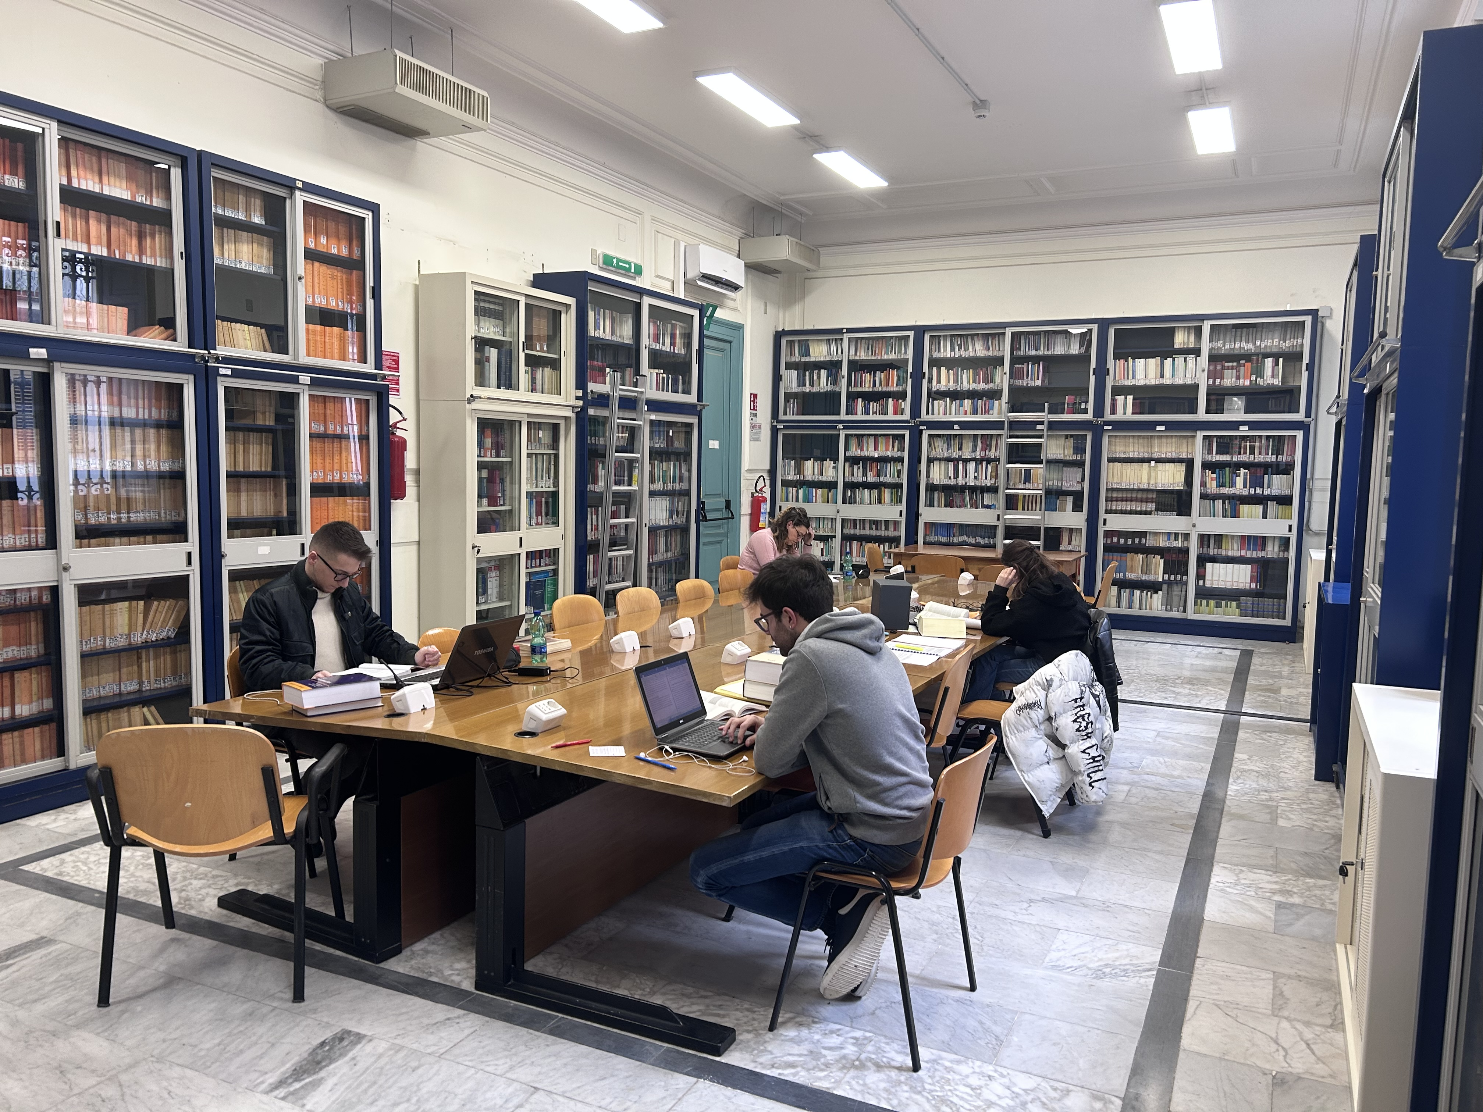
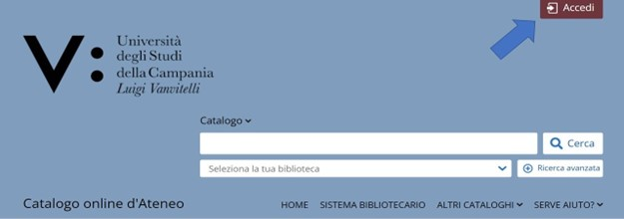
Come prenotare un posto in biblioteca
Per poter prenotare un posto in biblioteca, devi essere iscritto ai servizi bibliotecari ed essere in possesso delle credenziali per l’accesso all’OPAC.
Collegati all’OPAC al link: http://unina2.on-line.it/opac/.do ed effettua il log-in.

Slide 4
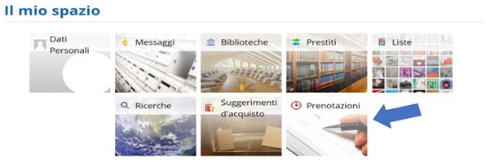
Clicca sulla sezione “ Prenotazioni” nella tua area personale.

Slide 5
Clicca poi sul pulsante + per prenotare un posto in biblioteca.

Slide 6
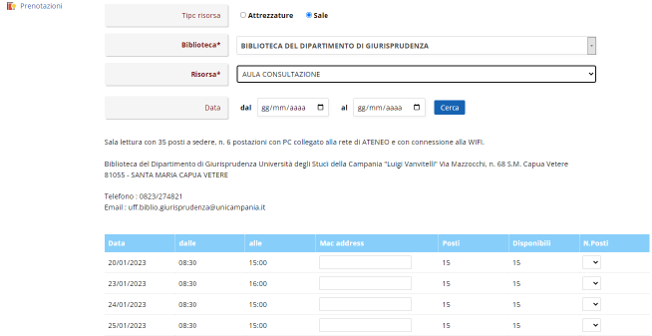
Seleziona il “Tipo risorsa” e la “Biblioteca” del Dipartimento di appartenenza.

Slide 7
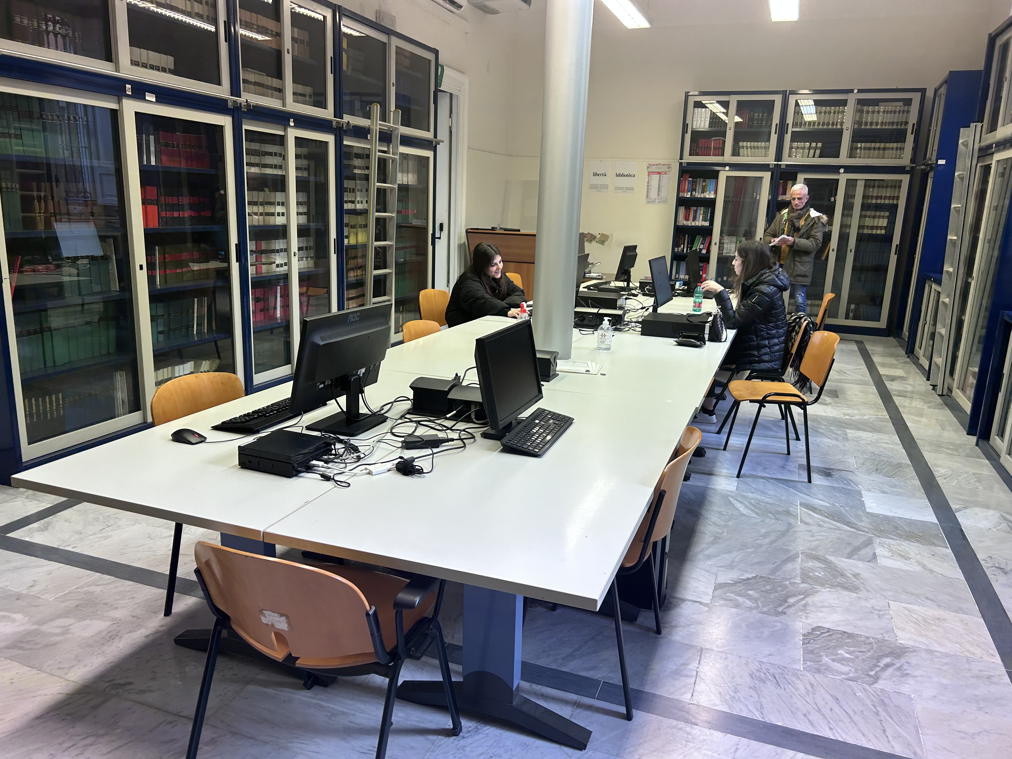
Selezionando <<Risorsa: Aula Consultazione>> si aprirà la maschera dalla quale potrai scegliere i giorni in cui è possibile effettuare la prenotazione.
Hai la possibilità di effettuare 1 prenotazione.
Il sistema genera un codice da inserire, ogni volta, alla voce ‘Mac address’ (AA:23:b2:f8:e0:E1).
La prenotazione è personale.

Slide 8
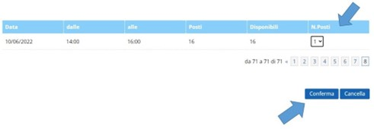
Scelta la data e selezionato dal menù a tendina in numero di posti, premere “Conferma” e attendere il messaggio dell’avvenuta prenotazione

Slide 9
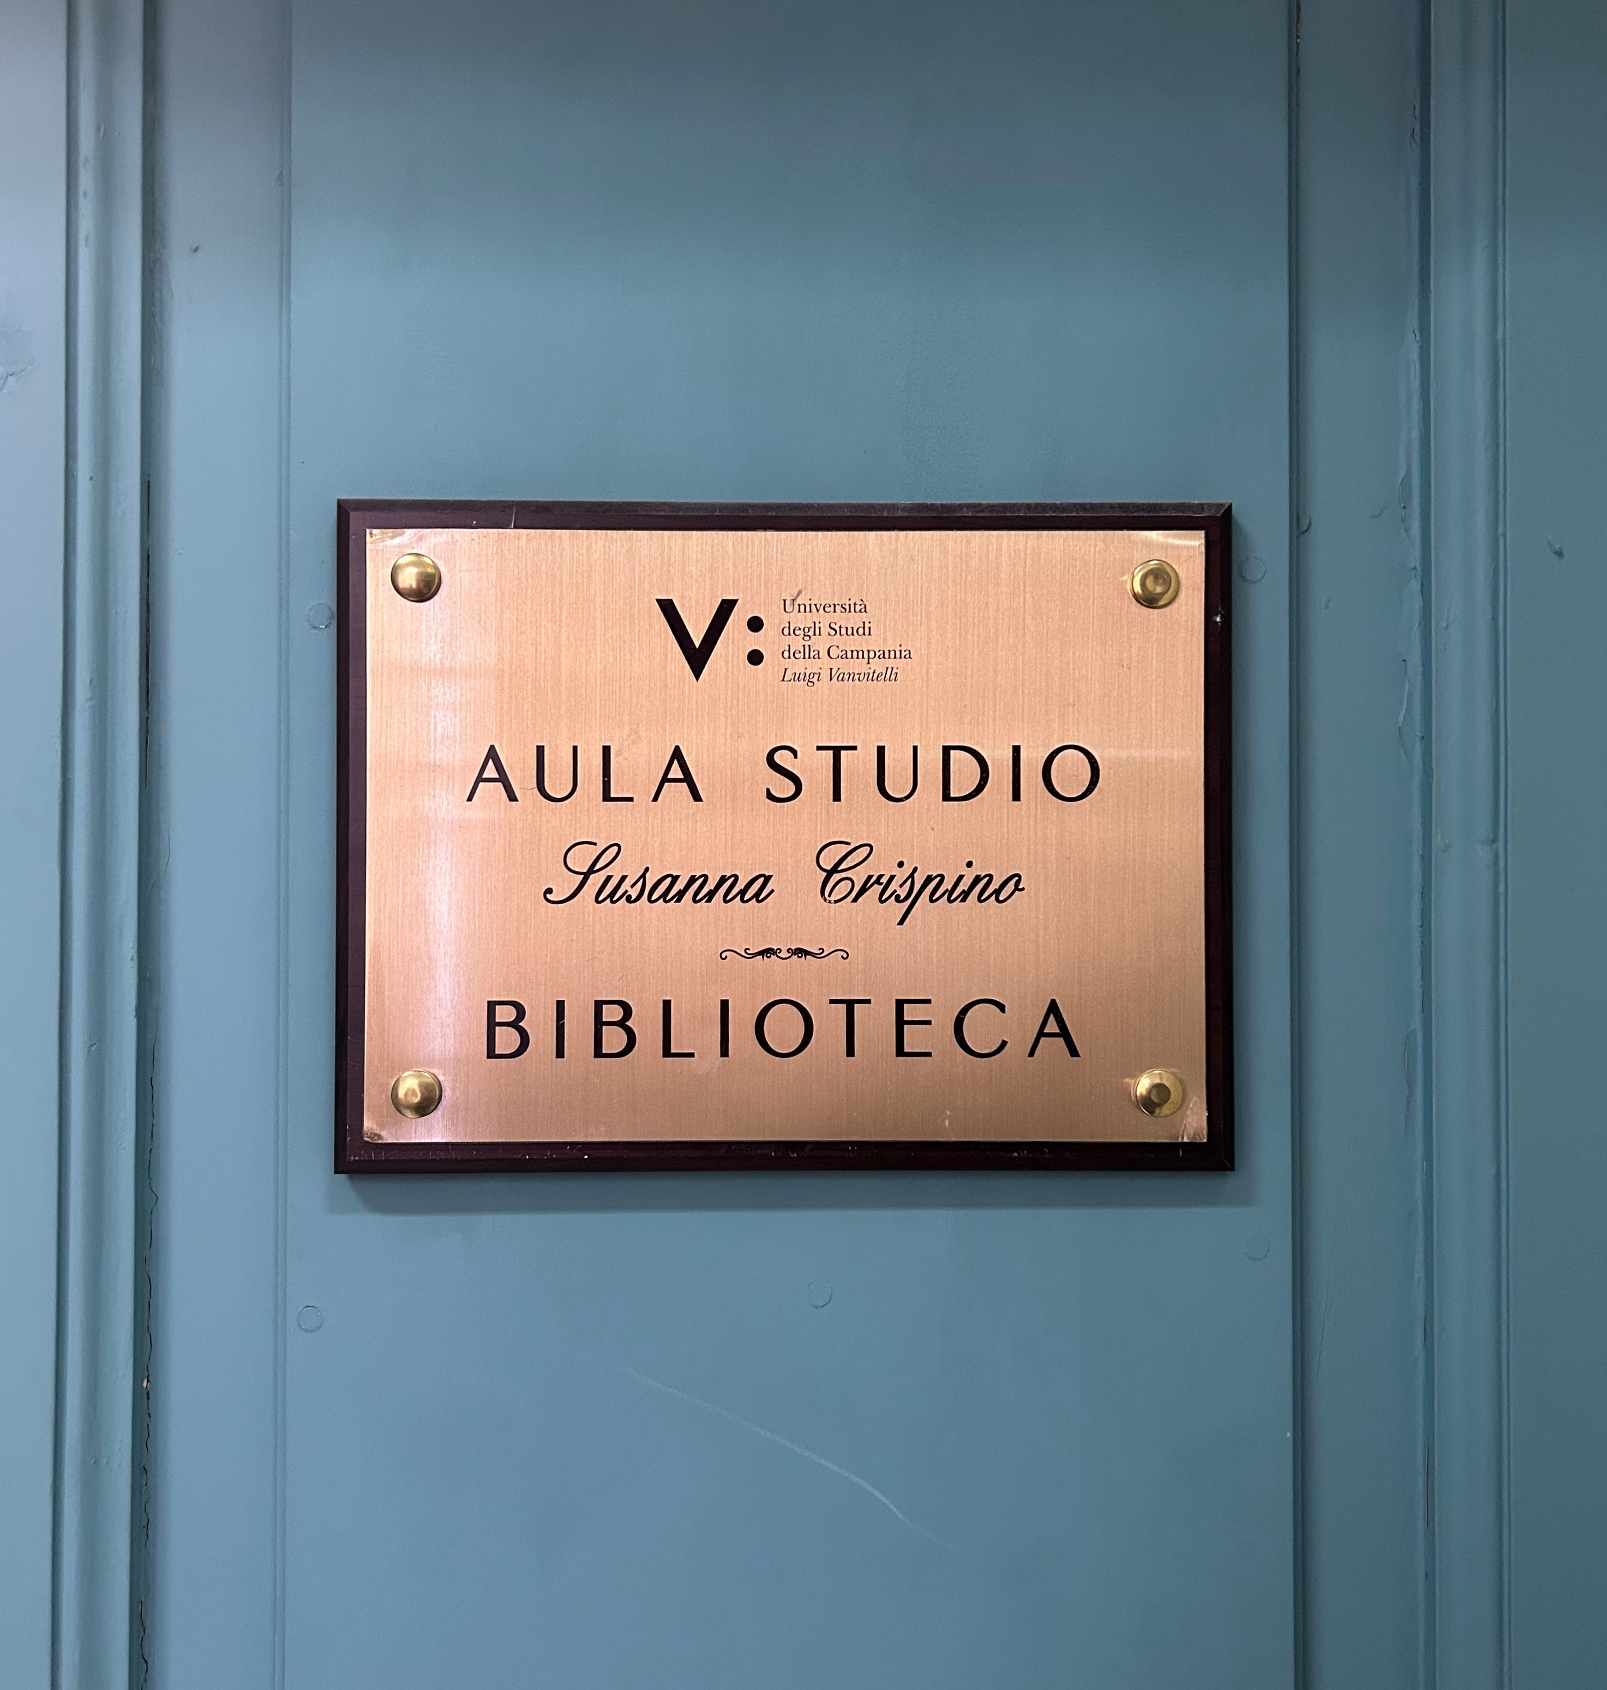
E’ possibile cancellare la prenotazione del posto in sala lettura cliccando sul tasto X nella lista prenotazioni, come da esempio indicato.

Slide 10
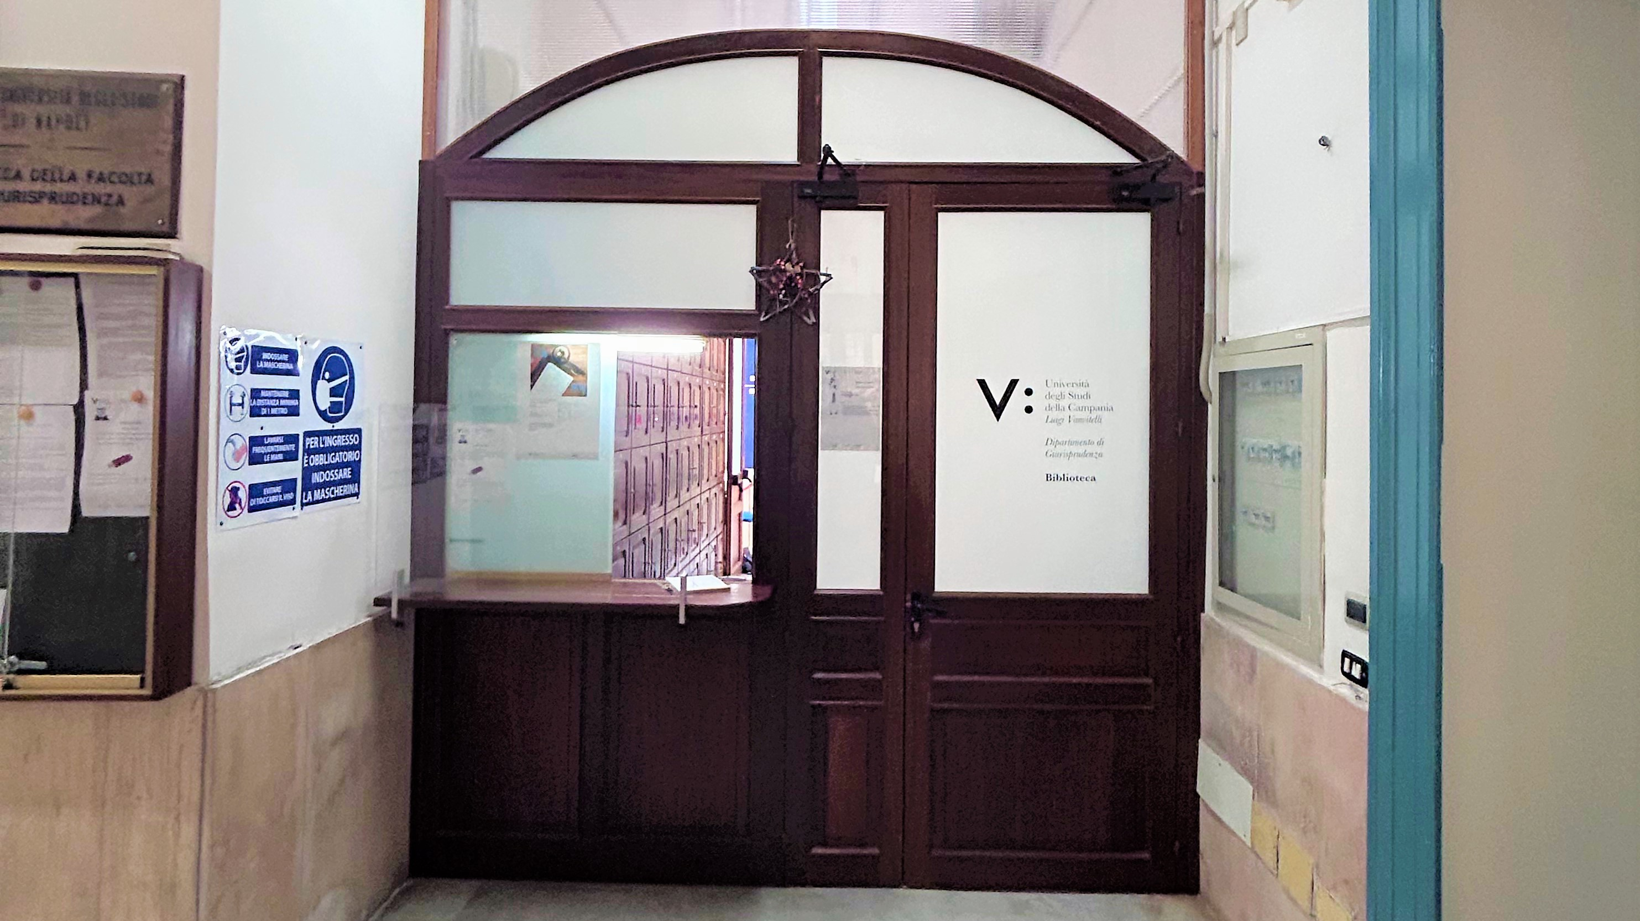
Non è possibile prenotare una postazione per un altro utente.
E’ possibile prenotare il giorno stesso in cui si intende occupare la postazione in sala lettura.
Lunedì e giovedi la prenotazione-postazione è attiva dalle 8:30 alle 15:45.
Martedì, mercoledì e venerdì dalle 8:30 alle 14:45.

